Slide 1
lighter.
Dein Stammtisch für
junge Erwachsene im CVJM

Slide 2
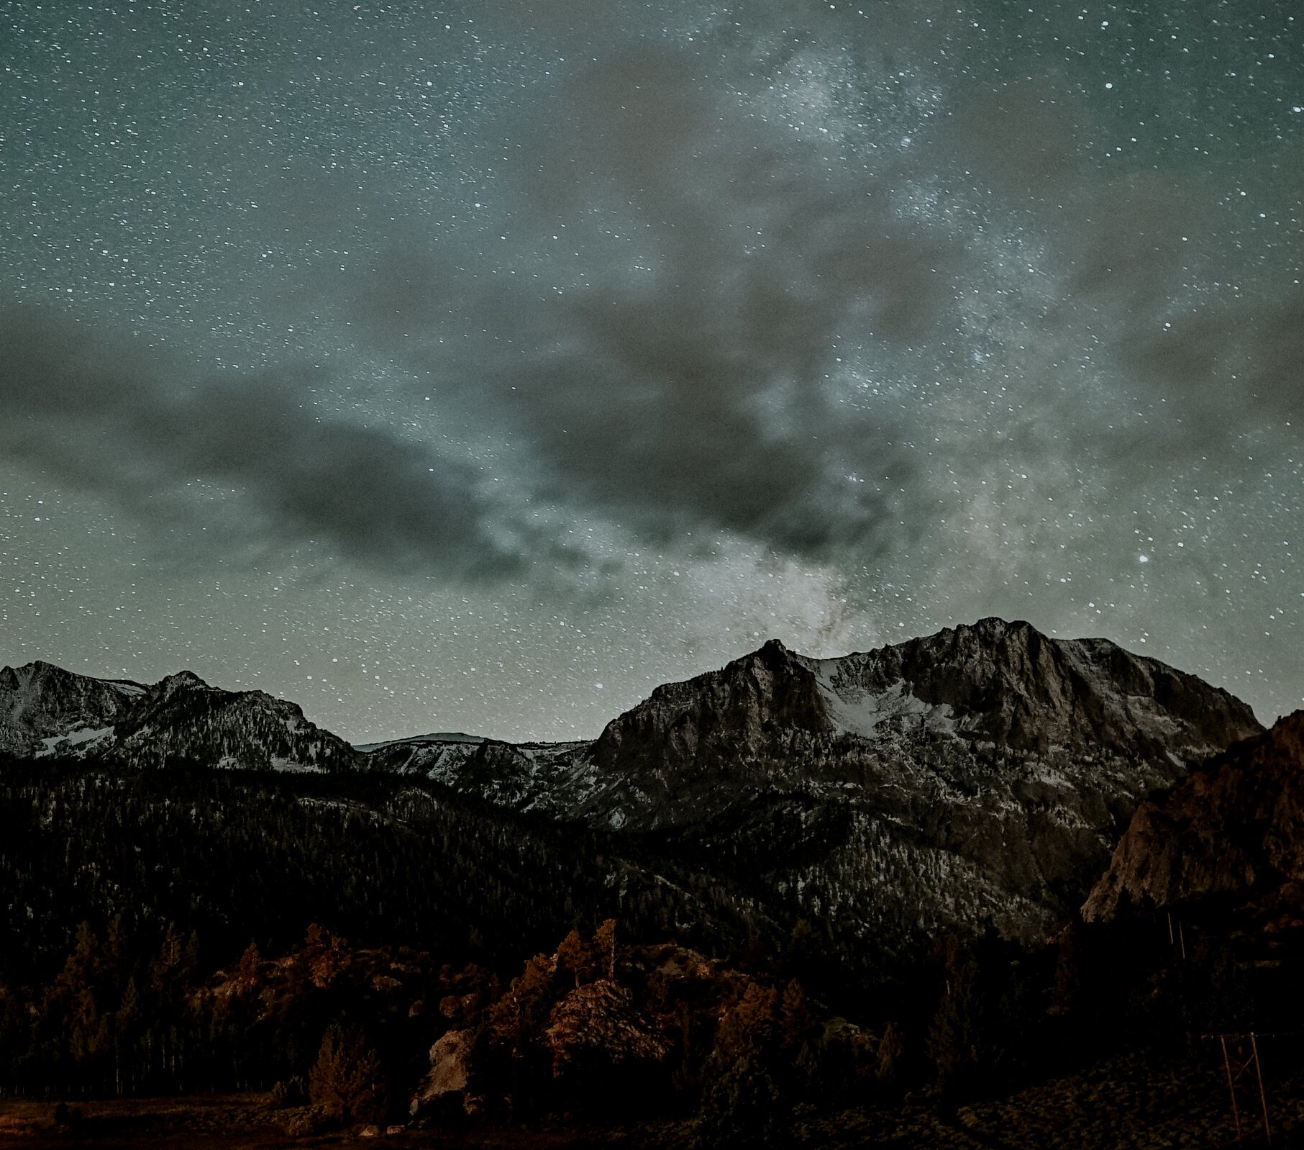
DIE IDEE.
Ein Abend, aus dem du leichter nach Hause gehst,
weil du in entspannter (Kneipen-) Atmosphäre eine gute Zeit mit anderen Young Leaders erlebt hast.
Ein Abend, an dem Zeit und Raum da war für ehrliche Gespräche über Gott, die Welt und dein Engagement
im CVJM. Ein Abend, der deine Leidenschaft fürs Ehrenamt neu entfacht hat und dich inspiriert hat.
Das ist die Idee von lighter. (engl. Feuerzeug) – dem Stammtisch für junge Erwachsene im CVJM.

Slide 3
Bei Young Leaders geht's nicht um Leitungspositionen - es geht um junge Menschen, die CVJM-Arbeit gestalten, Veranwortung übernehmen (wollen) und sich auf diesem Weg gegenseitig unterstützen. Unser Herz schlägt für die Vernetzung von Mitarbeiter:innen und Leiter:innen sowie jungen CVJMer:innen, die ihren Platz in der Jugendverbandsarbeit neu finden wollen. Unsere Angebote richten sich an junge Erwachsene im Alter von etwa 18-30 Jahren.
ZIELGRUPPE.
Ein Stammtisch für Young Leaders

Slide 4
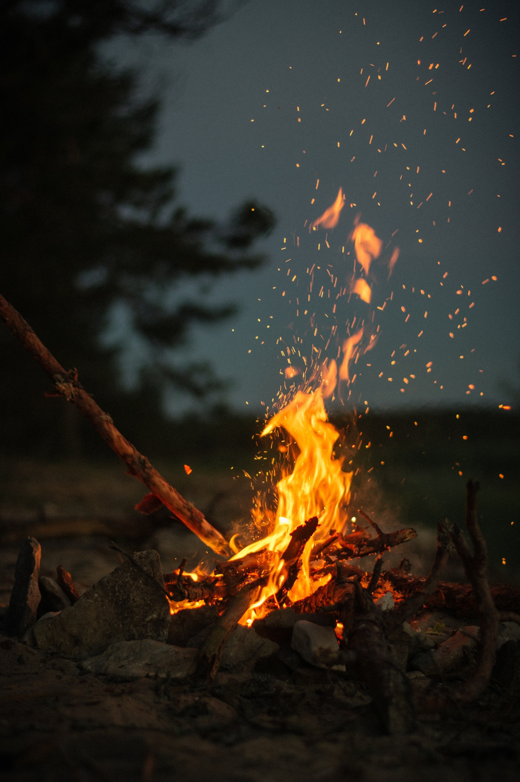
IN EUREM CVJM.
Wir träumen davon, dass lighter.-Stammtische bei euch im Ortsverein, im Kreisverband oder für die ganze Region entstehen. Wir wünschen uns Orte, an denen Young Leaders einander begegnen und in der Gemeinschaft gestärkt werden – einen Abend zum Auftanken erleben.
Der CVJM-Westbund unterstützt euch mit Tipps und Ideen, wie ihr die Abende inhaltlich gestalten könnt.

Slide 5
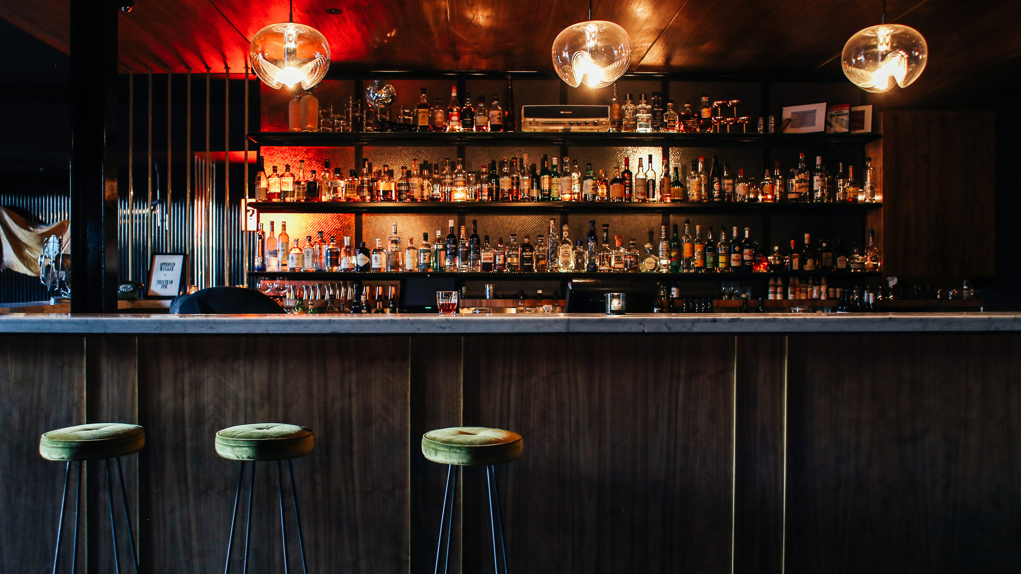
ZWEI OPTIONEN.
IN DER KNEIPE
Der Stammtisch-Abend lighter. ist für die Umsetzung in einer Kneipe, einem Lokal oder einer Bar konzipiert. Ungezwungen und zugleich mitten in der Lebenswelt von Young Leaders.
IN EIGENEN RÄUMEN
Wenn dein CVJM ein (Jugend-) Café oder Räume hat, in denen eine einladende Wohlfühlatmosphäre für junge Erwachsene geschaffen werden kann, funktioniert die Idee auch in diesem Setting.
Was wäre für euren CVJM der passende Ort?

Slide 6
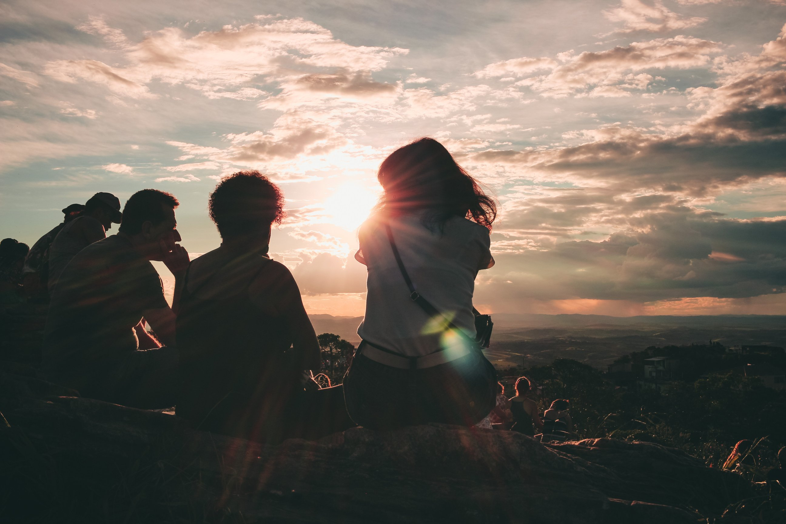
ABLAUF.
Das Entscheidende beim lighter. ist, dass kein durchgetaktetes Programm für den Abend gibt. Hier gilt: Weniger ist mehr.
Wir sind überzeugt davon: Wenn eine Gruppe von jungen Erwachsenen, die CVJM-Arbeit auf dem Herzen hat, zusammenkommt – dann wird es genug zu bereden geben. Und vielleicht entstehen im Austausch über das Leben, den Glauben und das Ehrenamt ja auch neue Ideen, die man nicht „machen kann“.

Slide 7
ELEMENTE.
Trotzdem wollen wir euch eine Anregung geben, wie ihr den Abend mit einem kurzen Einstieg gestalten könnt. Warum?
Um einander kennenzulernen und wahrzunehmen.
Um einen Gesprächseinstieg zu ermöglichen.
Um kurz innezuhalten und wahrzunehmen: Gott ist auch da.
BEGRÜSSUNG
ÜBERBLICK
IMPULS
LICHTPUNKT
Willkommen - Wenn eure Getränke am Start sind: Stoßt auf einen schönen gemeinsamen Abend an!
Eine kurz Erklärung zum Ablauf des Abends: Was passiert und was erwartet die Teilnehmer:innen?
Ein kurzer thematischer Impuls – mit Anregungen auf Bierdeckeln und Austausch.
Eine kurze Liturgie: Gedanken zum auf Gott ausrichten. Unkompliziert und passend fürs Setting.

Slide 8
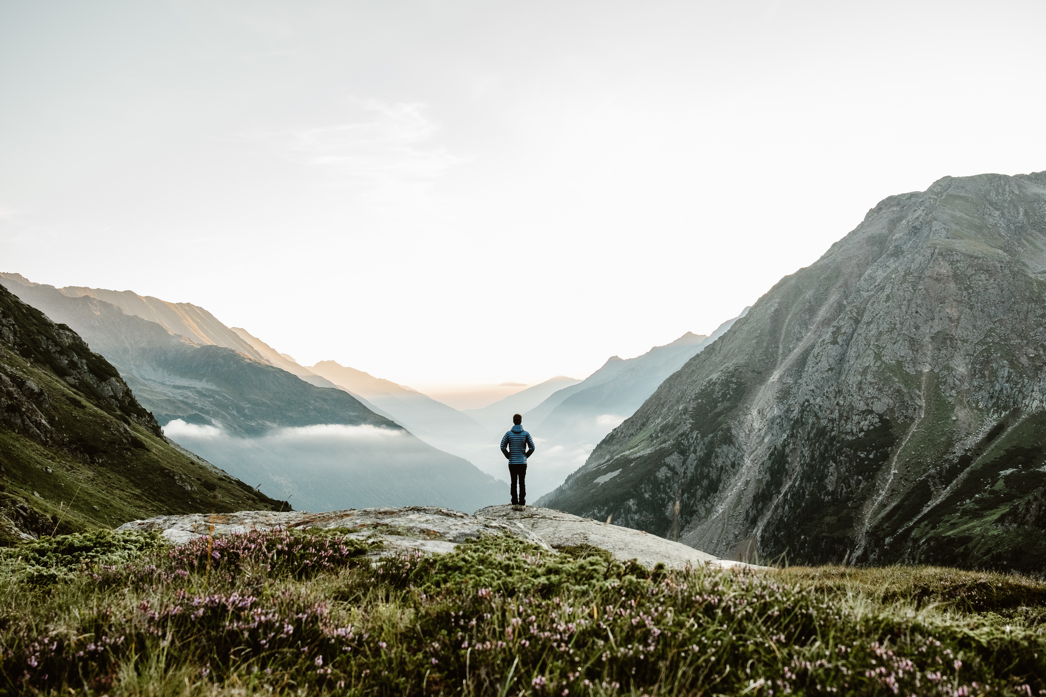
THEMEN.
Auf der Website des CVJM-Westbund stellen wir euch nach und nach ausgearbeitete Impulse zu den folgenden Themen vor:
Start with WHY
In dir muss brennen, was du in anderen entzünden willst.
Selbstführung
Was hilft dir, im Ehrenamt nicht auszubrennen?
Licht der Welt
Was ist für dich das Gute an der Guten Nachricht?
Umbrüche gestalten
Tradition ist nicht die Anbetung der Asche, sonder die
Weitergabe des Feuers.

Slide 9
GEMEINSAM.
Wir bieten euch gerne an, einen (ersten)
lighter.-Abend mit euch gemeinsam durchzuführen und euch beim Start des Angebots an eurem Ort zu unterstützen.
Als Team hinter der Idee des Stammtisches brennt unser Herz für Vernetzung - wir freuen uns also auch, wenn ihr uns einfach zu einem eurer Abende einladet.

Slide 10
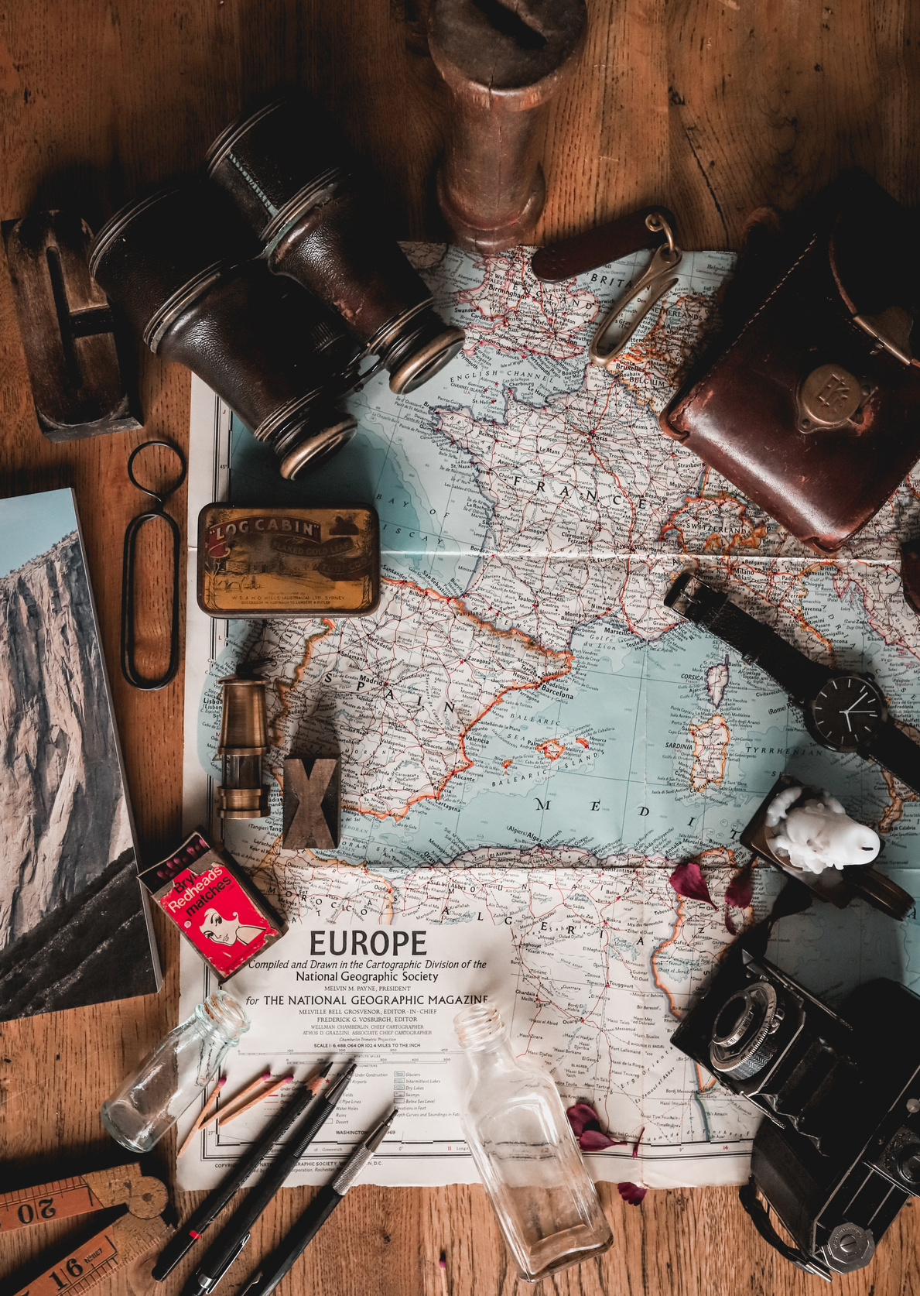
MATERIAL.
Wir stellen euch ein ausführlichen Konzept und Vorlagen, z.B. für den Ablauf und die Liturgie zur Verfügung, die ihr ganz nach euren Wünschen anpassen könnt.
Was wäre ein Stammtisch ohne Bierdeckel? Passend zu den unterschiedlichen thematischen Schwerpunkten gibt es Bierdeckel mit einem Inspirationsgedanken - als Tischdeko und Gesprächsimpuls.
Feuerzeuge mit dem lighter.-Logo, die ihr für Werbezwecke und als Give-away verwenden könnt.
Für die Werbung bieten wir euch zudem Vorlagen für eure Social Media-Accounts an, die ihr gerne für eure Zwecke anpassen dürft.

Slide 11
ZEIT FÜR AUSTAUSCH.
Gibt es inhaltliche Rückfragen zum Konzept?
Würdet ihr lighter. gerne in eurem CVJM-Kontext umsetzen?
Wenn ja, was braucht es dazu? Und wer packt es an?
Wenn nein, welche Hindernisse gibt es?

